Slide 1
Государственное учреждение образования
«Средняя школа № 5 г. Жодино»
ПРАВИЛА ДОРОЖНОГО ДВИЖЕНИЯ
Жодино 2013
Учитель начальных классов
ГУО «Средняя школа № 5 г. Жодино»
КУПЦОВА Ирина Михайловна

Slide 2



Slide 3
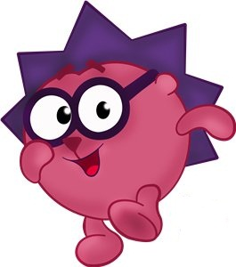
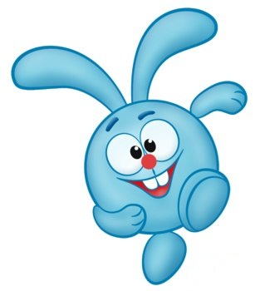
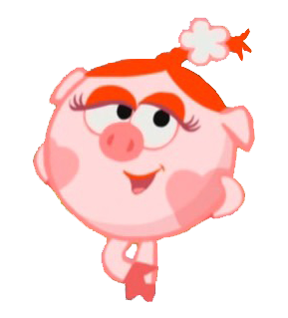
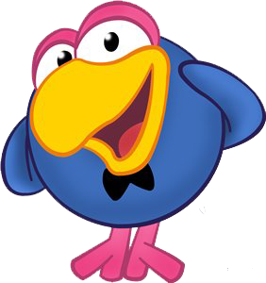

Slide 4
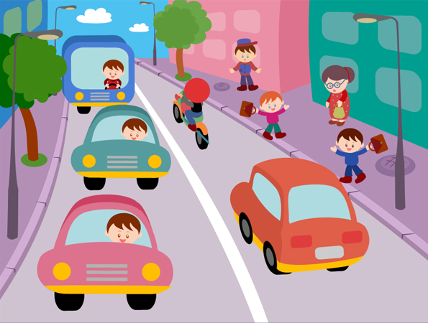
Улица

Slide 5
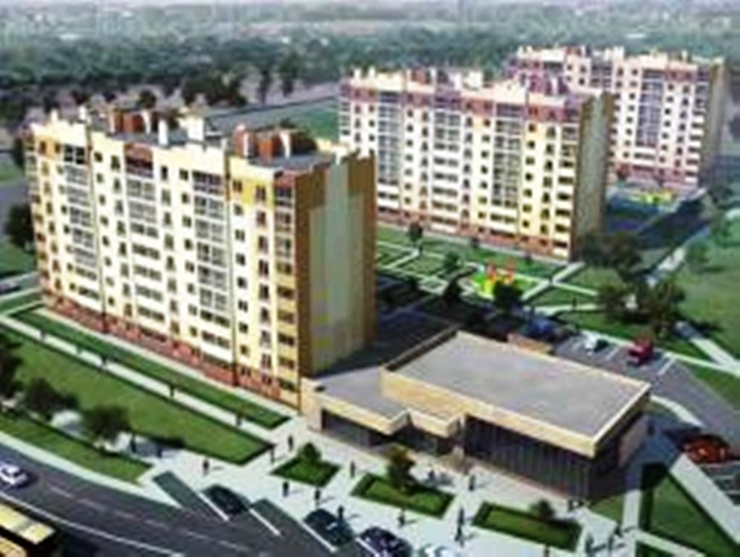
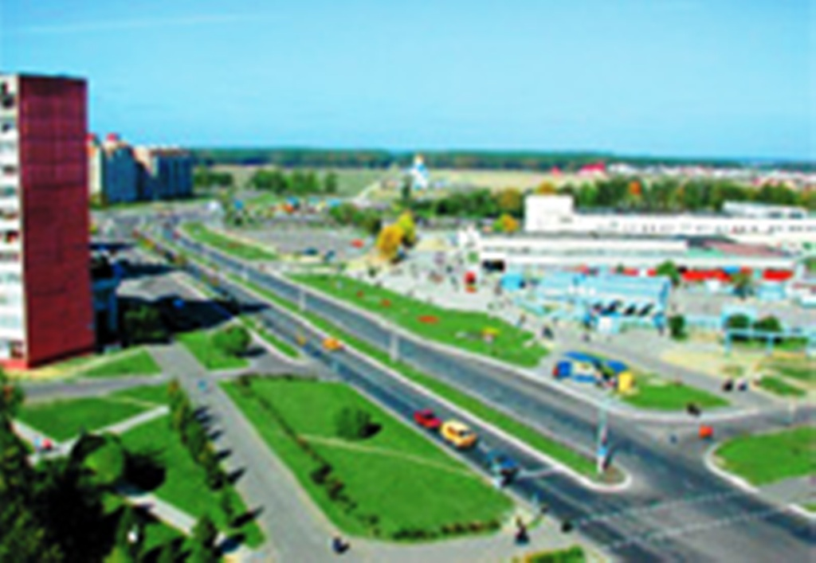

Slide 6
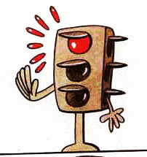
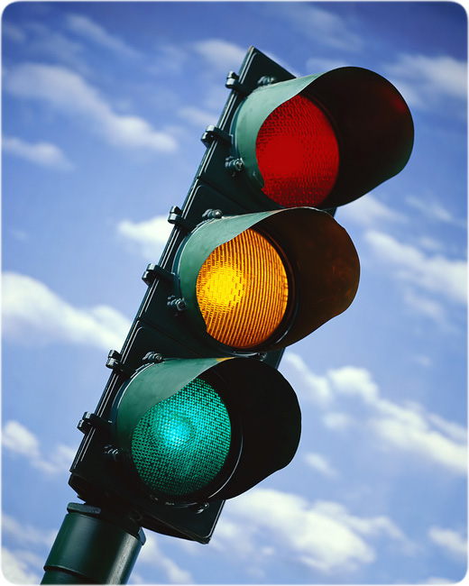

Slide 7





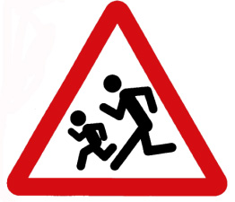

Slide 8


Slide 9
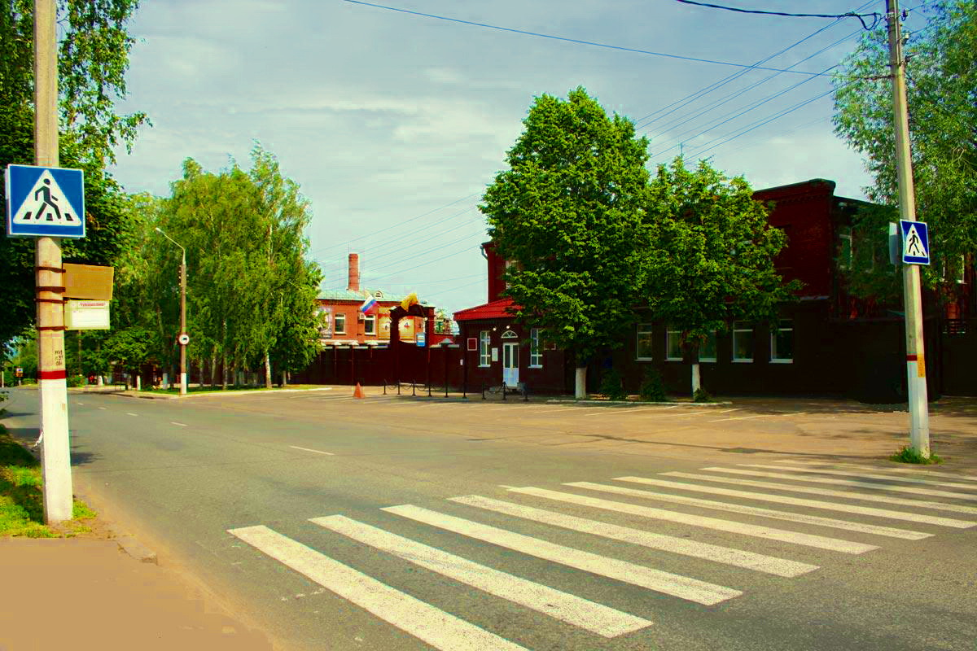

Slide 10





Эй, Лежебоки,
ну-ка вставайте!
На зарядку выбегайте!
Хорошенько потянулись,
Наконец-то
вы проснулись!

Slide 11


Начинаем! Все готовы?
Отвечаем - Все готовы!
Начинаем, все здоровы?!
Я не слышу –
Все здоровы!

Slide 12


Становитесь по порядку,
на веселую зарядку.
Приготовились, начнем
и все вместе подпоём!

Slide 13


Солнышко лучистое, любит скакать,
С облачка на облачко перелетать!
Вот так вот!
Раз, два, три, четыре,
раз, два, три, четыре,
Раз, два, три, четыре, пять.
Еще раз!

Slide 14


Все разрабатываем руки –
нету места больше скуки!
Все разрабатываем плечи –
чтоб в походах было легче!
Все разрабатываем ноги –
чтоб не уставать в дороге!
Все разрабатываем шею –
чтобы пелось веселее!

Slide 15

Солнышко лучистое, любит скакать,
С облачка на облачко перелетать!
Все вместе!
Раз, два, три, четыре,
раз, два, три, четыре,
Раз, два, три, четыре, пять.
Еще раз!

Slide 16

Так, приготовьтесь, сей момент,
самый сложный элемент,
Надо пополам согнуться
и руками земли коснуться!
Ну-ка, ноги не сгибать!
Раз, два, три, четыре, пять!
Молодцы! Все постарались,
разогнулись, отдышались.

Slide 17
Солнышко лучистое, любит скакать,
С облачка на облачко перелетать!
Вот так вот!
Раз, два, три, четыре,
раз, два, три, четыре,
Раз, два, три, четыре, пять.

Slide 18


Прыгают, скачут все на свете,
даже зайцы и медведи.
А жирафы и слоны
скачут прямо до луны.
Кошки, белки, утки, свинки -
все на утренней разминке!
Всем прибавилось настроенья
от такого пробужденья.

Slide 19
Солнышко лучистое, любит скакать,
С облачка на облачко перелетать!
Все вместе!
Раз, два, три, четыре,
раз, два, три, четыре,
Раз, два, три, четыре, пять.
Еще раз!

Slide 20
С чувством полного удовлетворенья в заключенье – упражненье:
Встали тихо на носочки,
тянем руки что есть мочи!
Прям до неба дотянись,
выдыхаем, руки вниз!
Поздравляем, все в порядке!
Молодцы!
Конец зарядки!

Slide 21

Солнышко лучистое, любит скакать,
С облачка на облачко перелетать!
Все вместе!
Раз, два, три, четыре,
раз, два, три, четыре,
Раз, два, три, четыре, пять.
Еще раз!

Slide 22
МОЛОДЦЫ !

Slide 23


Slide 24
о Б г о н
с в Е т о ф о р
З а п р е щ а ю щ и е
т р О т у а р
Д Т П
з е б р А
п е р е к р е С т о к
в Н и м а н и е
к О л е с о
и н С п е к т о р
к ю в е Т
Ь

Slide 25

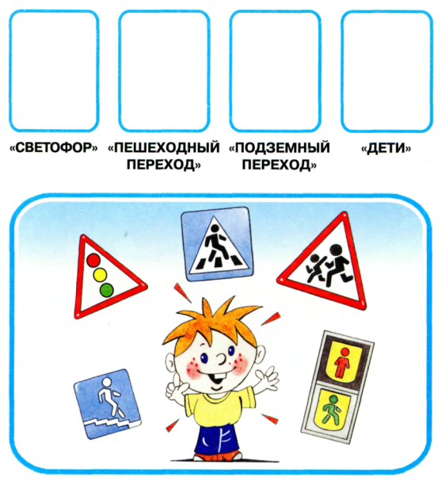
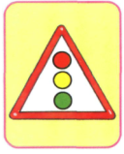


Помести знаки в нужное окно

Slide 26
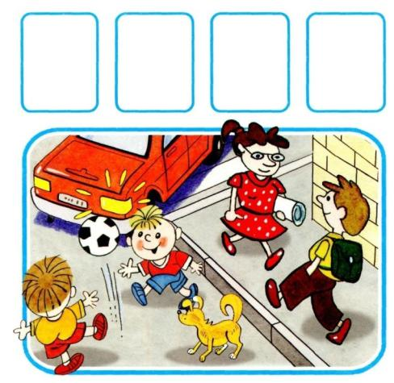



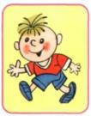
Кто на картинке ведет себя правильно, а кто неправильно
Правильно
Неправильно

Slide 27
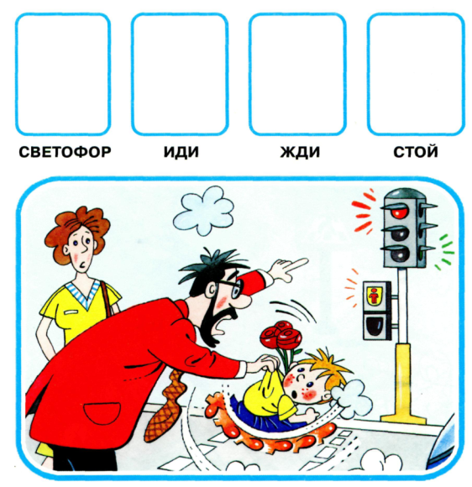
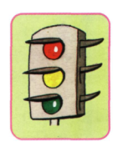

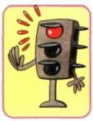

Помести знаки в нужное окно

Slide 28

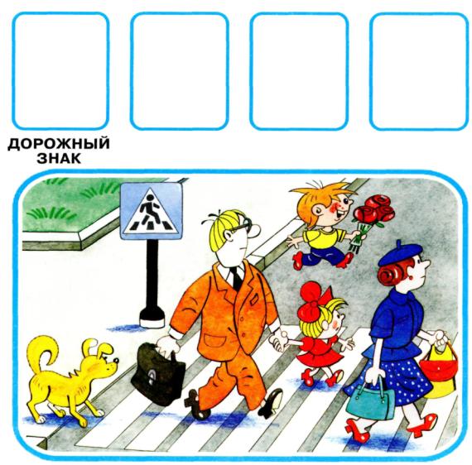



Укажи знак пешеходного перехода и тех, кто переходит дорогу правильно

Slide 29
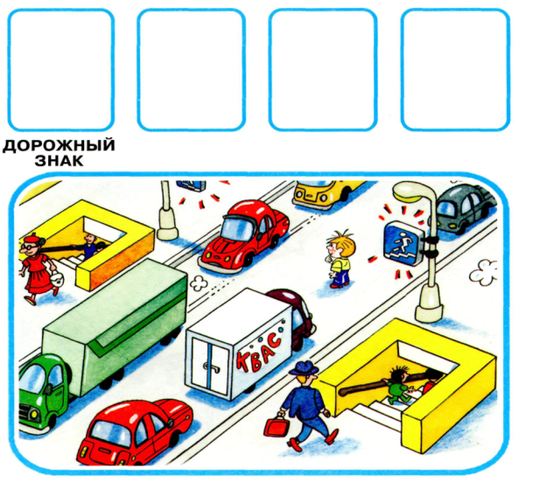

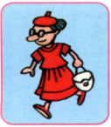
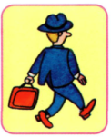
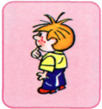
Укажи знак подземного перехода и тех, кто ведет себя на дороге правильно, а кто неправильно
ПРАВИЛЬНО
НЕПРАВИЛЬНО

Slide 30

Счастливого пути!

